Slide 2
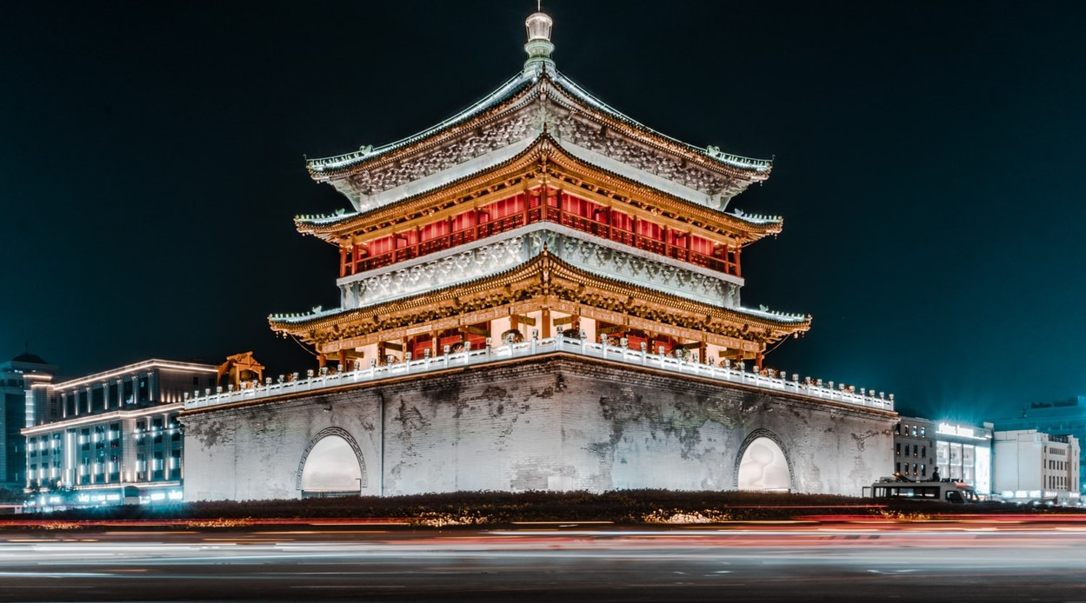
《简介》
西安，古称长安、镐京，现为陕西省省会、副省级市、是国务院批复确定的中国西部地区重要的中心城市，国家重要的科研、教育和工业基地 。西安是中国四大古都之一，联合国科教文组织1981年确定的“世界历史名城”，美媒评选的世界十大古都之一

Slide 3
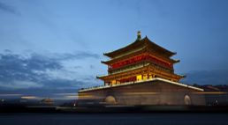
西安古城墙
又称西安明城墙，是中国现存最完整的古代城垣，长度列全国第二。
与平遥城墙、荆州城墙、兴城城墙等并列为中国现存最完好的四座古城墙。
城墙周围有护城河环绕，著名的西安钟鼓楼就位于城墙中心

Slide 4
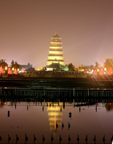
大雁塔北广场
市区内最著名的广场，每晚都有亚洲最大音乐喷泉表演，是游人及市民们休闲散步的好去处。
·整个广场以大雁塔为中心轴，中央为主景水道，左右两侧分及广场南端设置多处景观。
·东侧是陕西地方特色的戏曲大观园。园中有戏曲彩绘雕塑、地方戏曲铸铜浮雕等雕塑群。
·西侧是以民俗文化为主题的民俗大观园，活灵活现的雕塑如：皮影、陕西八大怪、踩高跷、农村嫁娶及白鹿原系列等，展示了陕西各地的民俗风情。

Slide 5
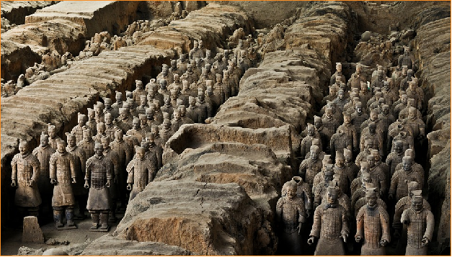
秦始皇兵马俑博物馆
是秦始皇陵园中一处大型从葬坑，以兵马俑为基础，在原址上建立的中国最大的古代军事博物馆。
·共有3个兵马俑坑。一号坑是战车和步兵相间的主力军阵，约有6000个真人大小的陶俑。二号坑由战车、骑兵、弩兵混合编组。三号坑是军阵的指挥系统。
·出土的兵马俑分为将军俑，武士俑，车士俑等。每个陶俑的五官神情各不相同。原本都有彩绘，但因火烧和浸泡，大多已掉色脱落。
·铜车马展厅展出的青铜车马，使用了大量金银，制作精巧，被誉为“青铜之冠”，对秦代学术研究具有重要价值。

